Slide 1
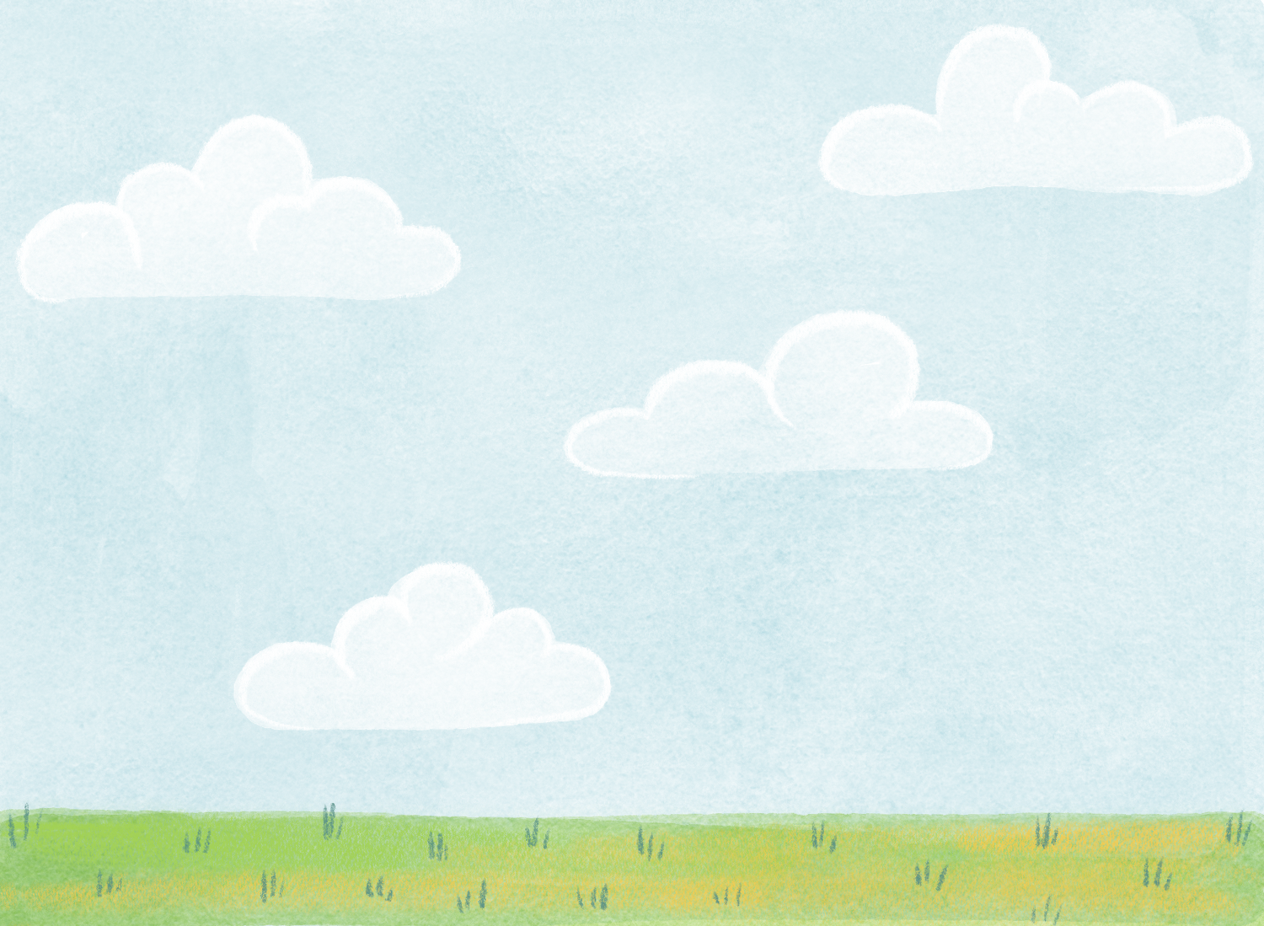





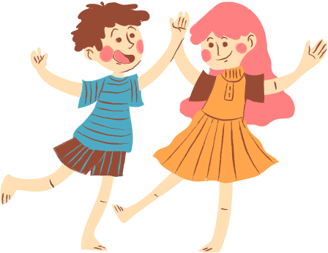
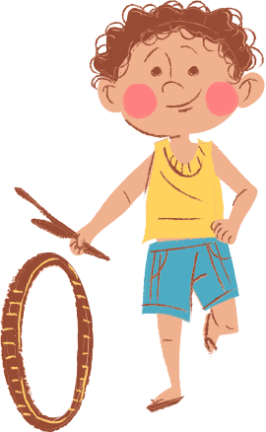
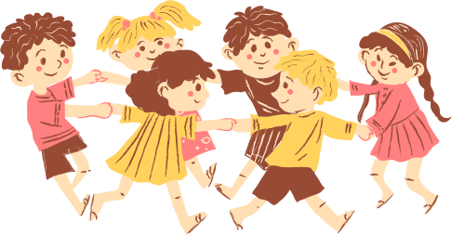


自然
臺北市光仁小學
114學年度三年級學校日
教師:周南

Slide 2





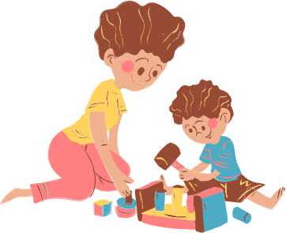

學習內容
  植物大發現
  奇妙的溶解
  風與空氣
  磁鐵好好玩

Slide 3
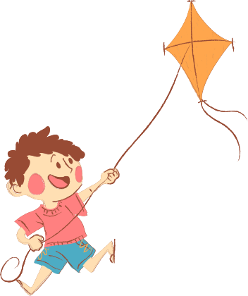
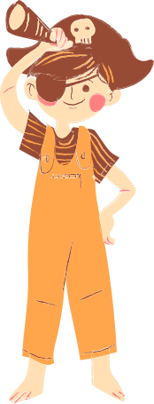
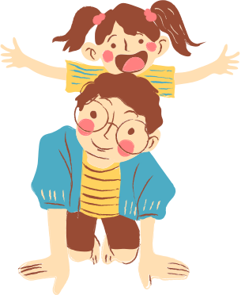
學習表現(能力指標)
  能觀察認識植物的根、莖、葉、花、果實等各部位，並知道植物各構造的功能。
  能用正確方法分辨不同的物質，並了解物質溶解的意義，知道溶解在生活中的應用。
  能認識空氣的性質，並學會使用工具觀察風向與風力。
  能了解物體受力變化及磁鐵具有同極相斥、異極相吸等特性。

Slide 4
評分方式
◎平時成績佔50%
作業15%（含習作、筆記本）。
小考15% (含單元小考、課堂評量)。
學習態度20%（攜帶用具、實作、作業繳交情形、口頭發表、
分組合作、專心聆聽、日常所學應用與實踐於生活中、出缺席、
自律、負責任）。
◎紙筆測驗佔50%(期中評量、期末評量)。
上學期總成績：(期中總成績+期末總成績)/2。

Slide 5
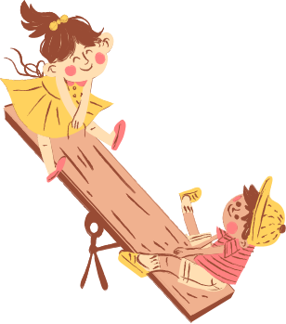

請家長協助事項
•習作
•自然筆記本
•小考
1.請協助督導孩子
準時繳交作業，
並督促訂正。
2.習作每個單元1個
成績，請家長簽名
在成績旁。
3.遲交及未訂正會酌
扣分數。
1.各單元上課時，會視
學生學習情況，適當
整理重點於筆記中，
也許會隨堂測驗相關
內容，請家長協助
叮嚀學生複習。
2.若有隨堂測驗，訂正
完畢請家長簽名。
1.各單元結束後，
安排1次小考。
(會事先通知導師)
2.小考卷也請訂簽。
考試的目的是了解
自己的學習情形。

Slide 6
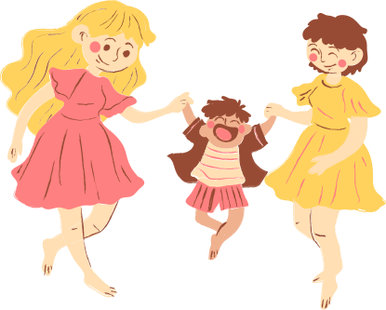
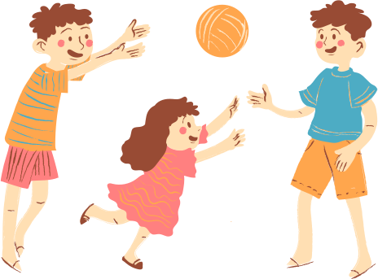
請家長運用假日，
多帶學生接觸大自然，
參觀科學館及參加
自然相關體驗活動。

Slide 7
Thank You

